Slide 1


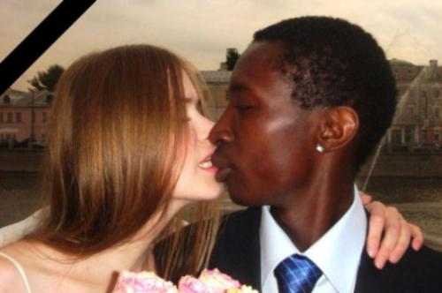

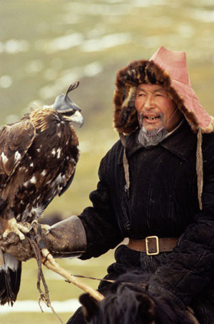

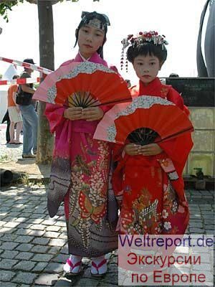
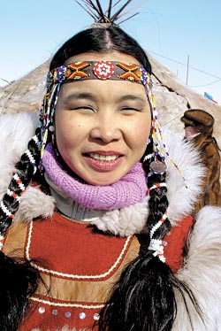
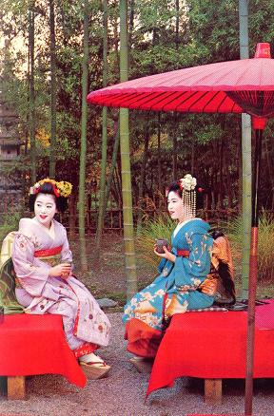
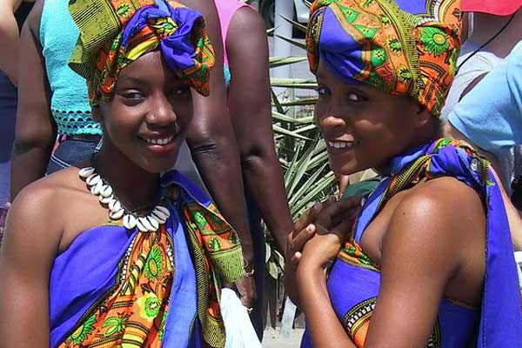
Почему мы изучаем историю?
Люди, окружающие нас, все разные по национальностям, языку, возрасту, характеру, привычкам, склонностям, и в то же время все они во многом одинаковые. Так и народы — все они разные: у каждого из них свой жизненный путь из глубокой древности до наших дней, у каждого свой уровень развития, у каждого свой характер, свои обычаи, и все-таки все народы — это единая человеческая семья и им свойственны многие общие черты, особенно если они живут на одних континентах.
Одна семья
Чупров Л.А. МОУ СШ №3 с. Камень-Рыболов Ханкайского района Приморского края.

Slide 2



История Отечества
Показывает место и роль ее народов в мировом развитии
Помогает нам постигнуть свое особое место в длинной череде человеческих поколений.
Дает ответ на вопрос: кто мы, где наши исторические корни.
Какое место занимает наш народ в истории Европы и Азии, каковы его взаимоотношения с другими странами и народами.
Что народ России дал миру и что он от него получил.

Slide 3
История Отечества должна
Дать нам точные ориентиры относительно нашего собственного народа
Вызвать наше уважение и восхищение его достойными делами и чувства сожаления и осуждения его деяниями дурными и постыдными
Дать спокойный и честный ответ на вопрос — что составляет гордость и славу на жизненном пути народов, а что — бесчестье и позор.

Slide 4
История Отечества дает возможность понять
Что многое из того, что мы видим и слышим, читаем сегодня, над чем задумываемся, уже было и не раз — в нашей прошлой истории.
Что наши предки передают нам свои трудовые навыки, опыт, достижения, свои приобретения, успехи — материальные и духовные, культурные,
свои промахи, просчеты, неудачи, беды и горести и уберечь нас от их повторения..

Slide 5
История Отечества дает возможность
Познать процесс создания человеческого общества на территории нашего Отечества
Выявить ступени развития этого процесса на протяжении веков.
Сопоставить это развитие со всем ходом движения человечества
Обогатить свою память, свой разум знанием законов этого развития.

Slide 6
Знать прошедшее — значит во многом понять настоящее
и предвидеть будущее. Поистине, как говорили древние
римляне, «история — это учитель жизни».

Slide 7


Влияние географического положения
Беспредельные открытые пространства, равнина и губили Россию, делали ее легкой добычей завоевателей как с Востока, так и с Запада,
Огромные пространства давали возможность отступать в глубь территории, спастись от вторжений, они же создавали трудности для завоевателей, сталкивавшихся с длительными переходами по малодоступным местам.
Народам, жившим на этой равнине, сложно было обособиться. Она как бы сближала и перемешивала их, помогала им обмениваться производственным опытом, достижениями культуры, обычаями и традициями
Эта отдаленность русских земель от выгодных морских путей, с одной стороны, объясняет замедленность развития России, а с другой — дает нам понимание постоянного стремления России выйти из этого «закрытого состояния», пробиться к мировым центрам цивилизации, овладеть выгодными торговыми путями.
Особенностью географического положения России стала ее удаленность от мировых морских и океанских путей.

Slide 8
Географическое положение страны, постоянная опасность русским границам и с востока и с запада, необходимость отвоевывать себе выходы к морям приводили к тому, что русское общество становилось традиционно милитаризированным, т. е. проникнутым военными (оборонительными и наступательными) настроениями. Армия, военная служба, военные подвиги в России постоянно были на первом плане.

Slide 9
Влияние географического положения
Пространства России повлияли и на систему управления.
Наиболее удобной здесь могла бы быть сильная централизованная власть.
Особенности территориального расположения страны во многом объясняли длительность в России абсолютной царской власти.
Россия являлась одновременно и европейской, и азиатской державой.
С Европой Россия была издавна связана языком, имеющим одинаковые корни с языками других европейских стран, религией (христианством), культурой, постоянными экономическими связями
Постоянное пребывание России между Западом и Востоком, постоянное противоборство в ее историческом опыте, культуре западных и восточных влияний, стремление определить свое, самобытное место в мировой цивилизации оставило заметный след в русском обществе.
Азия оказывала сильное влияние на развитие страны. Отсюда порой брались образцы централизованного деспотического управления.

Slide 10
«О светло светлая и красно украшенная земля Русская! Многими красотами дивишь ты: озерами многими дивишь ты, реками и источниками местночтимыми, горами крутыми, холмами высокими, дубравами частыми, полями дивными, зверьми различными, птицами бесчисленными...»
Древний автор XIII в.

Slide 11
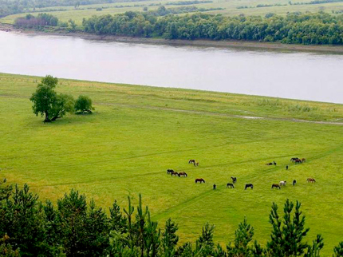
Природа и ее влияние на судьбы страны.
Восточно-Европейская равнина, на просторах которой развертывалась история нашего Отечества, отличалась своим однообразием. Можно было проехать сотни километров и видеть один и тот же пейзаж: спокойную, величавую и ровную поверхность земли, покрытую густым смешанным лесом. Иногда появлялись холмы, увалы, овраги, и даже там, где на десятки километров простирались веселые, покрытые густой травой луга, все равно на горизонте синела непременная кромка леса.

Slide 12
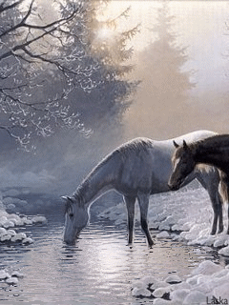
Природа и ее влияние на судьбы страны.
Но эта величавость и скупая прелесть таили в себе великие трудности для поселившихся здесь людей. Они острее чувствовали не только красоту родной земли, но и ее суровость, неласковость. Они жили в условиях хоть и теплого, но короткого лета, долгой и холодной зимы, поздней весны с частыми возвратами холодов. Даже в южных частях страны снег лежит по три месяца, чего не знает почти ни одна страна Западной Европы. Арктические ветры, не встречая сопротивления в виде высоких горных хребтов, временами продувают страну насквозь, добираются до самых южных ее частей. На севере дыхание Ледовитого океана ощущается особенно сильно. С востока через всю равнину дуют континентальные ветры, обжигающие, холодные зимой и знойные, несущие засуху летом.

Slide 13
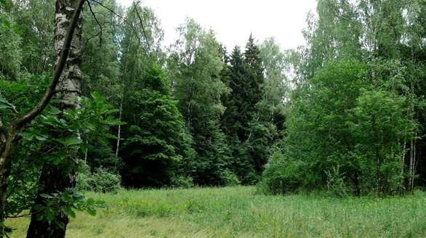
Природа и ее влияние на судьбы страны.
Половину территории России в течение долгих веков занимал лес — это и тайга, и смешанный лес.
Здесь были и страшные лесные чащи, и губительные лесные болота, и веселые, прогреваемые солнцем рощи и дубравы. Лес защищал от врагов, давал питание, обеспечивал строительным материалом, он согревал, одевал, обувал. Отсюда шли бревна на строительство домов, лучина для освещения изб, лыко для изготовления лаптей. Охотничий промысел, собирание ягод, грибов обеспечивали человека пищей.

Slide 14
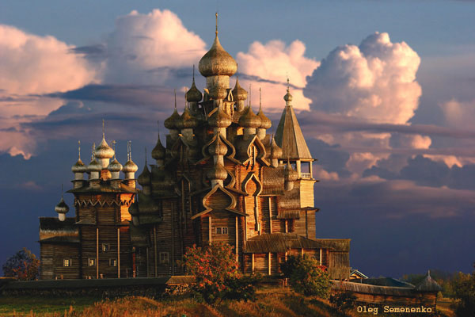
Природа и ее влияние на судьбы страны.
Русь благодаря лесу испокон века была страной деревянной, в отличие от стран Западной Европы, где и сельские поселения, и города строились из камня. Каменные постройки стояли веками, исправно служа человеку. Русь часто и легко горела, быстро и споро отстраивалась. На это уходили большие народные силы. Одна лишь Москва много раз выгорала почти дотла и снова воссоздавалась во всей своей красе, между тем как Лондон и Париж сохранили в неприкосновенности многие свои постройки со времен XI — XII вв.

Slide 15
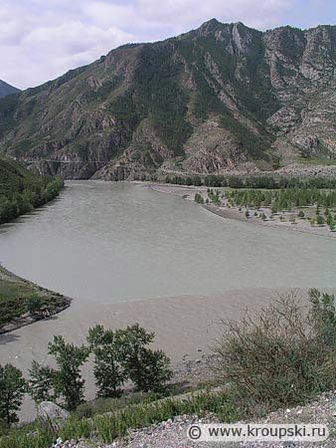
Природа и ее влияние на судьбы страны.
Наличие большого количества рек, их разветвленность, медленное и равнинное течение по существу делали Россию страной удобных водных путей, превращали реки в постоянного спутника жизни человека. На их высоких берегах люди селились, по водной глади продвигались на лодках и плотах, реки кормили рыбой, а их медленные величавые разливы оставляли после себя удобные для скотоводства заливные луга. Вдоль Днепра, Западной Двины, Десны, в междуречье Оки и Волги создавались первые русские княжества.

Slide 16
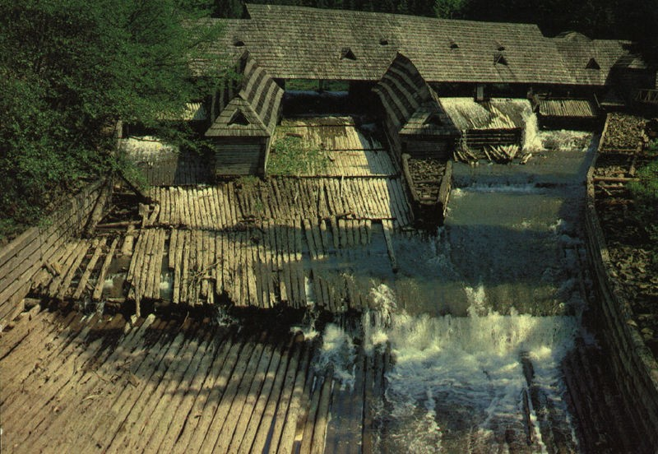
Природа и ее влияние на судьбы страны.
Природа, конечно, диктовала свои законы. Так, на юге в районе Среднего Поднепровья, на черноземных землях раньше и сильнее было развито хлебопашество, в лесных районах Волги и Оки, там, где сложились впоследствии Владимиро-Суздальское княжество и Московское государство, издревле развивались лесные промыслы, рыбная ловля.

Slide 17
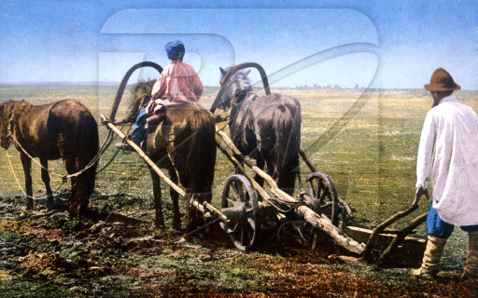
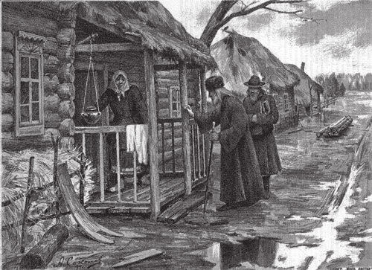
Природа и ее влияние на судьбы страны.
Среда обитания значительно тормозила здесь развитие цивилизации по сравнению со странами Западной Европы, с ее мягким климатом, теплыми морями, плодородными почвами.

Slide 18
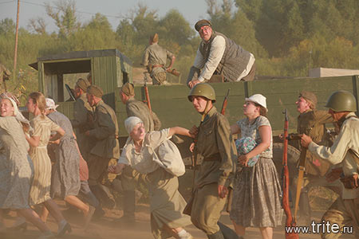

Природа и ее влияние на судьбы страны.
Все это во многом определило и облик и психологию народа. На однообразных равнинных просторах, в сумрачных лесах выковывался характер упорный, несгибаемый, суровый и в то же время доверчиво открытый природе, ее скупым радостям. Здесь формировались люди, споро работавшие в период короткого лета и затем вынужденно «отдыхавшие» долгими жестокими зимами. Не отсюда ли обитателям Восточно-Европейской равнины свойственна работа порывами, отсутствия тяги к систематическому равномерному труду.

Slide 19
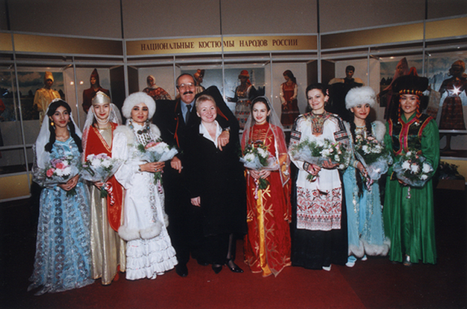
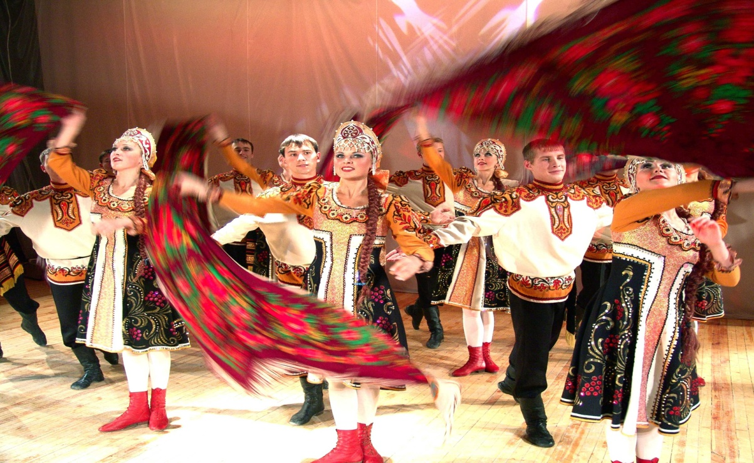
Природа и ее влияние на судьбы страны.
Эта земля не знала национальной замкнутости и спеси и была открыта всем нациям и народам на все стороны света. Именно это было одной из причин того, что все государства, которые издревле возникали здесь, были с самого начала многонациональными.

